Slide 1
Apache Airflow -koulutus
Notes:
Tervetuloa kaikki
Nimeni on Matti, tehnyt tätä ja tätä

Slide 2
ETL-työkalujen historia
”In the beginning, there was Cron. We had one job it ran at 1AM and it was good”
- Pete Owlett, PyData London 2016

Slide 3
ETL
ETL on helposti dokumentoitavaa eikä työn kuvaaminen vaadi koodaria
ratkaisuksi UI-pohjaiset suljetun lähdekoodin työkalut
vendor luo palvelun E-,T- ja L-palikoineen, käyttäjä yhdistelee näitä palikoita
palikat loppuvat kesken, rajatapauksia ei pystytä ratkomaan järkevästi, ollaan vendor-loukussa
onneksi on kirjava joukko avoimen lähdekoodin välineitä

Slide 4
Raportointi
Sisäinen raportointi
esim. hälytysjärjestelmä, joka viestittää esim. sähköpostiin tai Slackiin

Slide 5
Monitorointi
Datan laadun tarkistus

Slide 6
Hakkerin ratkaisu
Linux + cron + make/drake ja paljon skriptejä
kun jotain menee rikki, pitää yrittää uudelleen
monitorointi on hankalaa
skriptien välisiä riippuvuuksia on hankala hallita
skriptit saattavat ajaa päällekkäin silloin kun niiden ei pitäisi
ei skaalaudu

Slide 7
OSS-ratkaisuja
Luigi
perustuu datan siirtämiseen töiden välillä
skedulointi ei

Slide 8
Haasteellinen ympäristö
dataa tulee monesta lähteestä, joihin ei päästä kiinni samalla tavalla
tuloksena kokoelma eri paikassa ja eri aikaan ajettavia palveluita
palvelut eivät aina toimi niin kuin pitää, jolloin halutaan korjata virhe ja yrittää uudelleen
datalla on laatuvaatimuksia kuten saatavuus, tarkkuus, täydellisyys
lopputuotteiden tuottajia ja käyttäjiä kirjava joukko, jotka tarvitsevat näkyvyyden työn tilaan

Slide 9
Kiva matriisi ETL-kentästä

Slide 10
Apache Airflow
työnkulkujen (workflow) luomiseen, ajastamiseen ja hallinnointiin tarkoitettu alusta
workflow määritellään koodina
cron-on-steroids
työt monitoroitavissa ja hallinnoitavissa webbikäyttöliittymän avulla

Slide 11
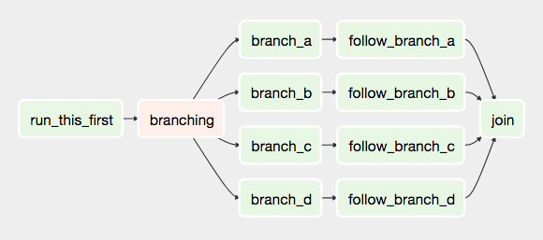
DAG

Slide 12
DAG
kokoelma tehtäviä, jotka halutaan ajaa jossain tietyssä järjestyksessä, tietyillä ehdoilla
Directed Acyclic Graph, suunnattu syklitön verkko
yksittäisessä solmussa vieraillaan enintään kerran
solmut järjestetty topologisesti
riippuvuudet suoritetaan ensin
DAG:n avulla mallinnetaan työnkulun töiden järjestys ja riippuvuussuhteet
DAG:t ajastetaan ajettavaksi johonkin aikaan (cron-tyyliin, esim. päivittäin tai joka toinen tunti varttia yli)

Slide 13
DAG:t koodina
KUVA TÄHÄN

Slide 14
DAG:t koodina
konfiguraatio Python-koodina
data scientisteilla ja muilla ei-softadevaajilla matalampi kynnys automatisoida töitään
Pythonin laaja kirjastojen kirjo käytettävissä
itse laskenta voidaan suorittaa muussa ympäristössä tai palvelussa
kattavat API:t pilvipalveluihin

Slide 15
Operaattorit
DAG:n solmuja
konfiguroidaan miten ja mitä ajetaan
rakennuspalikoita on vanilla-Airflow’ssa sekä muiden kontribuoimana (airflow.contrib.operators)
miten: Bash/Docker-komennolla, Python-ohjelmalla, SQL:ää tietokannassa, API-kutsulla pilvipalvelussa
mitä: lähetä sähköposti/Slack-viesti, siirrä tiedosto S3 -> MongoDB jne.
laajat konfiguraatiomahdollisuudet
sisältää usein ”koukun” (Hook), joka on yhteysrajapinta lähde- tai kohdepalveluun
valtaosassa tapauksista operaattorit eivät jaa keskenään dataa
operaattori ajetaan tehtävänä (Task)

Slide 16

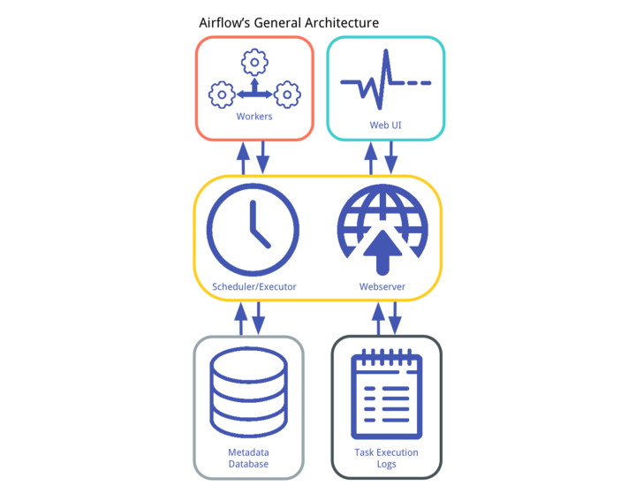
Arkkitehtuuri
https://medium.com/@dustinstansbury/understanding-apache-airflows-key-concepts-a96efed52b1a

Slide 17
Task
taskilla dynaamiset parametrit riippuen ajasta ja riippuvuuksista
siitä tulee ajoaikainen työn instanssi
ajetaan jossain ympäristössä
onnistuu, epäonnistuu
ajamisesta (execution) ja vuorottamisesta (scheduling) vastaavat erilliset palvelut
taskeilla voi olla palvelutasosopimus (SLA)
TaskInstance’t generoivat lokitiedostoja

Slide 18
Metadatatietokanta
Airflow koko tila on säilössä metatietokannassa
Airflown komponentit lukevat ja kirjoittavat tähän yhteen tietokantaan
Eroaa esim. Luigista, jonka toimintaperiaate perustuu tiedostojen kirjoittamiseen

Slide 19
Käyttöliittymä
Airflow sisältää käyttöliittymän, jota käyttäen voi mm.
tarkastella ja muuttaa taskien tilaa
tutkia DAG-ajojen valmistusprosessia (miten kauan kunkin operaation suorittaminen kesti, monta kertaa jouduttiin yrittämään jne.)
säätää ympäristön parametreja
käyttäjähallinta ja autorisointi

Slide 20
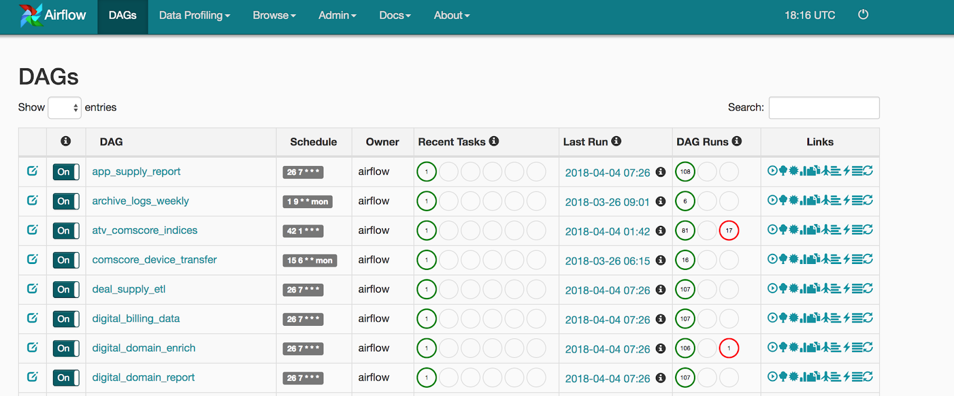
Käyttöliittymä

Slide 21
Executor
Airflow’n sisällä työt (Job) annetaan täytäntöönpanijan (Executor) ajettavaksi määrättyyn aikaan
Töitä on mm. seuraavanlaisia (epäolennaista):
SchedulerJob – hallitsee yksittäisen aktiivisen DAG:n tahdittamista
BackfillJob – hallitsee yksittäisen DAG:n ”täyttämistä”
LocalTaskJob – hallitsee yksittäisen TaskInstance’n ajamista
Executoreita on seuraavanlaisia:
SequentialExecutor – ajetaan yhdessä lokaalissa prosessissa peräkkäin (suositellaan vain testikäyttöön)
LocalExecutor – ajetaan lokaalisti rinnakkain `subprocess` kirjaston avulla
CeleryExecutor – ajetaan hajautetusti rinnakkain Celeryssä

Slide 22
Scheduler
käynnistää työt aikataulun mukaisesti sen jälkeen kun schedule_interval on päättynyt
kun työ on ajastettu ajettavaksi päivittäin, niin työ ajaa päivän loputtua
varmistaa töiden olevan ajossa tai valmiina kuluvaan kellonaikaan nähden
antaa tarvittaessa käskyn Executorille ajaa tarvittavat työt
ilmoittaa, jos SLA ei ole täyttynyt

Slide 23
Muita toiminnallisuuksia
XCom – tilan persistointi operaattorien välillä
muuttujat – vastaa ympäristömuuttujia, asetettavissa käyttöliittymästä
haarautuminen – taskien ajaminen ehdollisesti
poolit – tiettyä tyyppiä olevien taskien kokoaminen joukkoon, jolla voi määrittää joukon taskeille rajoituksia
triggerit – DAG:n ajaminen ad hoc
templatointi – esim. SQL:n templatointi, jolloin templaatin parametrit määräytyvät DAG:n ominaisuuksien (esim. aika) perusteella
backfill – historian uudelleenajo

